Slide 1


Revisão 00
Transparência a serviço do cidadão

Slide 2


SUPERINTENDÊNCIA
DE CORREIÇÃO E OUVIDORIA

Slide 3
OUVIDORIA
Dez/2016

Slide 4

OUVIDORIA
QUANTIDADE E TIPOS DE MANIFESTAÇÕES – DEZ/2016
A Ouvidoria Pública do Estado de Alagoas acolhe Reclamações, Denúncias, Elogios, Sugestões e Solicitações de Providências.
No período de 01 a 31 de dezembro de 2016 a Ouvidoria da Controladoria Geral do Estado contabilizou 14 (quatorze) registros de manifestações.
Das mencionadas manifestações recebidas tivemos:
03 (três) Denúncias;
03 ((três) Solicitações de Providências;
01 (uma) Sugestão;
01 (um) Elogio; e
06 (seis) manifestações “Fora do Escopo de Ouvidoria”. Ex: Solicitação de Informação.
5.702

Slide 5
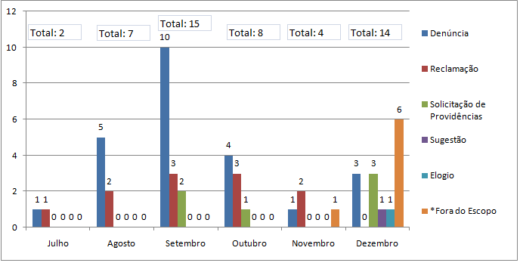
OUVIDORIA
QUANTIDADE E TIPOS DE MANIFESTAÇÕES – JUL até DEZ/2016
5.702

Slide 6
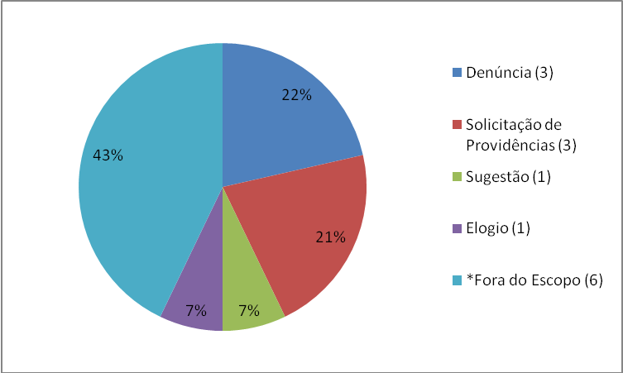
OUVIDORIA
PERCENTUAL POR TIPO DE MANIFESTAÇÃO – DEZ/2016

Slide 7
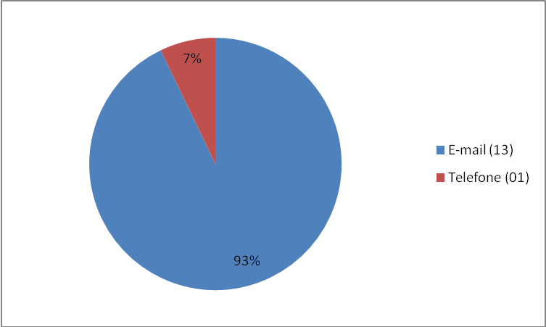
OUVIDORIA
CANAL DE ACESSO – DEZ/2016
No gráfico abaixo constam as demandas por canal de acesso, destacando-se que 93% (noventa e três) das manifestações foram recebidas por e-mail.

Slide 8
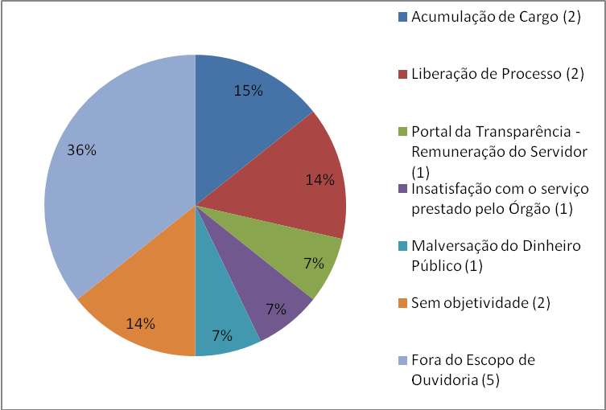
OUVIDORIA
ASSUNTOS DEMANDADOS – DEZ/2016

Slide 9
OUVIDORIA
ÓRGÃO/ENTIDADE DEMANDADOS – DEZ/2016
Secretaria de Estado da Educação - SEDUC;
Controladoria Geral do Estado - CGE/AL;
Secretaria de Estado do Planejamento, Gestão e Patrimônio - SEPLAG;
Secretaria de Estado da Cultura de Alagoas - SECULT.

Slide 10
OUVIDORIA
ATIVIDADES DESENVOLVIDAS – DEZ/2016
Assessora: Liana

Slide 11
OUVIDORIA
ATIVIDADES DESENVOLVIDAS – DEZ/2016
Assessora: Vanessa
Acompanhar o andamento dos Processos Administrativos da Ouvidoria que estão no Gabinete da CGE;
Atualização do Painel de Controle;
Atualização das Planilhas da Ouvidoria no Menu Hiperlink;
Relatório de atividades – Nov2016;
Relatório Estatístico da Ouvidoria – Novembro/2016;
Apresentação Café Sucor – Out/Nov/2016;
Evento: Apresentação do Café Sucor dos meses de Out/Nov;

Slide 12
OUVIDORIA
Evento: CGU – Norcon;
Evento: II encontro dos Assessores de Transparência – LAI;
Evento: Guia de Serviços – Aquatune;
Relatório de acompanhamento dos Processos que estão na situação “aguardando resposta do órgão”.
Elaboração de Relatório com os Processos que estão aguardando resposta dos órgãos;
Cobranças por e-mail aos órgão que estão com Processos em atraso.

Slide 13
OUVIDORIA
ISO – DEZ/2016
Evento: I Forum dos Comitês da Qualidade do Poder Executivo do Estado de Alagoas.

Slide 14
OUVIDORIA
PROCESSOS
Assessora: Vanessa
Proc. nº 1104 001042/2016;
Proc. Nº 1104 001045/2016;
Proc. Nº 1104 001056/2016;
Proc. Nº 1104 001058/2016;
Proc. nº 1104 000805/2016;
Proc. Nº 1104 000884/2016;
Proc. Nº 1104 000228/2016.

Slide 15
OUVIDORIA
PROCESSOS
Assessora: Liana

Slide 16
OUVIDORIA
PROJETOS : 1º SEMESTRE/2017
Implantar o Sistema e-Ouv;
Implantar o Sistema Integrado de Ouvidorias;
Criar o modelo das cartas de serviços dos órgãos/entidades do poder executivo;
Criar o Portal das Ouvidorias Públicas/Serviços;
Padronizar Canais de Atendimento ao Cidadão;
Instalar e implantar o Sistema e-Ouv em todos os órgãos/entidades do Poder Executivo Estadual;
Capacitar servidores sobre o e-Ouv e sobre os principais pontos da portaria e do decreto;
Implementar o Sistema CEIS, elaborado pelo Itec- faltando retificações.

Slide 17
Transparência a serviço do cidadão
Obrigada pela atenção!

